Slide 1
Алгоритм Краскала и Прима
Работу выполнили: Камалиев Эмиль Бухарина Анастасия

Slide 2
Алгоритм Краскала
Это алгоритм построения минимального остовного дерева взвешенного связного неориентированного графа. Алгоритм впервые описан Джозефом Крускалом в 1956 году.
1
6
5
1
5
5
2
3
4
3
6
4
2
6
7
6

Slide 3
Алгоритм Краскала
1
6
5
1
5
5
2
3
4
3
6
4
2
6
7
6

Slide 4
Алгоритм Краскала
1
6
5
1
5
5
2
3
4
3
6
4
2
6
7
6

Slide 5
Алгоритм Краскала
1
6
5
1
5
5
2
3
4
3
6
4
2
6
7
6

Slide 6
Алгоритм Краскала
1
6
5
1
5
5
2
3
4
3
6
4
2
6
7
6

Slide 7
Алгоритм Краскала
1
6
5
1
5
5
2
3
4
3
6
4
2
6
7
6

Slide 8

Алгоритм Краскала
1
6
5
1
5
5
2
3
4
3
6
4
2
6
7
6

Slide 9
Алгоритм Прима
Алгоритм впервые был открыт в 1930 году чешским математиком Войцехом Ярником, позже переоткрыт Робертом Примом в 1957 году.
1
6
5
1
5
5
2
3
4
3
6
4
2
6
7
6

Slide 10
Алгоритм Прима
1
6
5
1
5
5
2
3
4
3
6
4
2
6
7
6

Slide 11
Алгоритм Прима
1
6
5
1
5
5
2
3
4
3
6
4
2
6
7
6

Slide 12
Алгоритм Прима
1
6
5
1
5
5
2
3
4
3
6
4
2
6
7
6

Slide 13
Алгоритм Прима
1
6
5
1
5
5
2
3
4
3
6
4
2
6
7
6

Slide 14
Алгоритм Прима
1
6
5
1
5
5
2
3
4
3
6
4
2
6
7
6

Slide 15
Алгоритм Прима
1
6
5
1
5
5
2
3
4
3
6
4
2
6
7
6

Slide 16
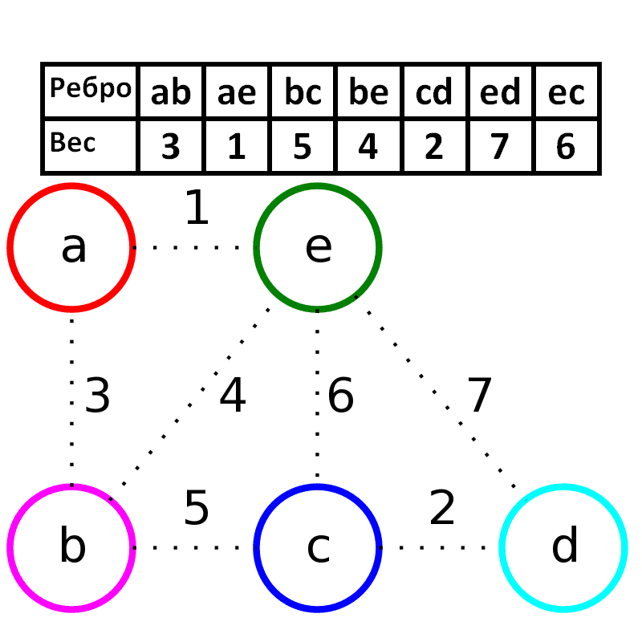
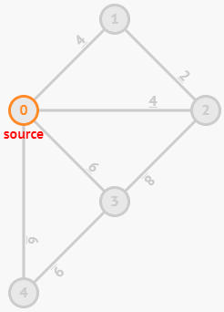
Алгоритм Краскала
Алгоритм Прима
Сложность: O(E log E)

